Slide 1
МБДОУ д/с «Звездочка» г. Зернограда
«Развитие речи
у дошкольников
посредством инновационных, традиционных
и нетрадиционных технологий»
Подготовили:
Л. В. Данилович,
М. А. Цыганова
2019

Slide 2
Методы воздействия на речь ребенка
Традиционные методы – проверенные временем методы, приемы и инструменты, направленные на достижение поставленной цели.
Нетрадиционные методы - просты, доступны, эффективны, не имеют возрастных границ, а личностно-ориентированный подход в работе с ребенком способствует выбору наиболее оптимальной, результативной комплексной методики.
Инновационные методы - это внедрённые новые, обладающие повышенной эффективностью методы и инструменты, приёмы, являющиеся конечным результатом интеллектуальной деятельности педагога.

Slide 3
Методы и технологии,
способствующих развитию речи
Артикуляционная гимнастика;
Логопедический массаж, самомассаж или взаимомассаж (языка, ушных раковин, лица, верхнего плечевого пояса);
Дыхательная гимнастика;
Арт-терапия: музыкотерапия, звукотерапия, ароматерапия,хромотерапия, куклотерапия, сказкотерапия, либропсихотерапия (лечебное чтение) и др.;
Логоритмика (действия сопряженные с речью и музыкой);
-Разнообразные вопросы, планы, схемы, мнемотаблицы, изображения;
Разнообразные речевые игры и упражнения («Один-много», «Скажи ласково», «Цепочка слов», «Продолжи рассказ» и др.), направленные на развитие определенных компонентов речи;
Развитие мелкой моторики (пальчиковая гимнастика, массаж, самомассаж и взаимомассаж кистей рук; су-джок терапия и др.) сопряженно с речью;
- Инновационные технологии ( презентации, детские компьютеры и планшеты, компьютерные игры, интерактивные игрушки- «Повторюшки», говорящие микрофоны, куклы и др.).

Slide 4
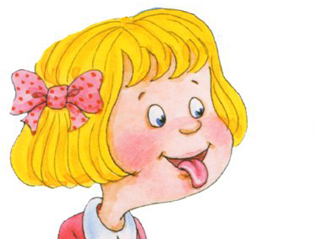
Артикуляционная гимнастика
Артикуляционная гимнастика - комплекс специальных упражнений, направленных на укрепление органов речевого аппарата, для формирования правильного звукопроизношения.

Slide 5
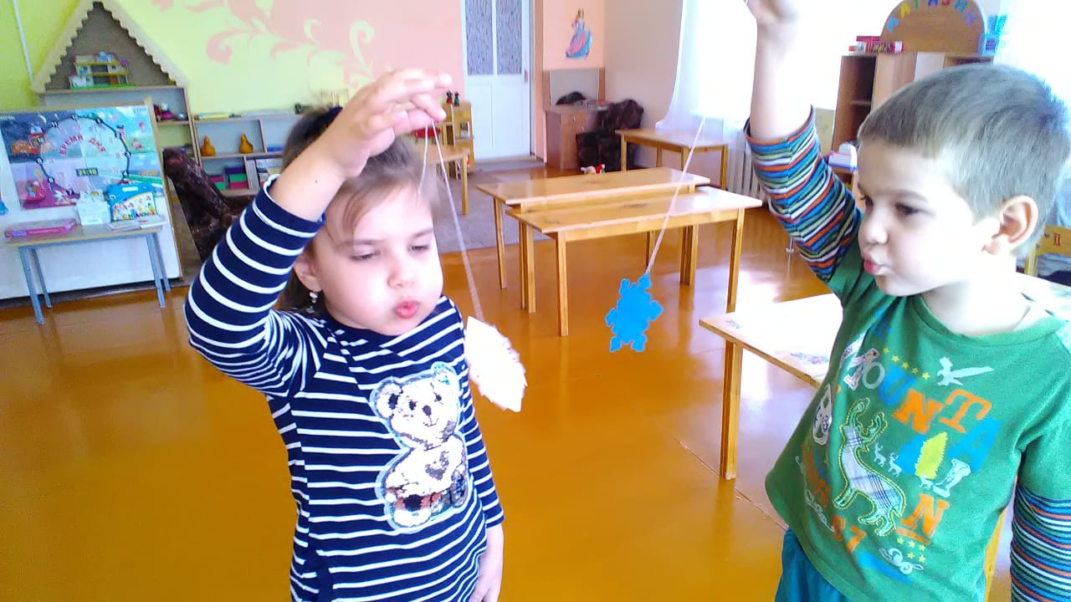
Дыхательная гимнастика
Дыхание – важнейшая функция организма, от которой зависят здоровье человека, его физическая и умственная деятельность. Правильное дыхание способствует правильному формированию речевой, нервной и иммунной систем.

Slide 6
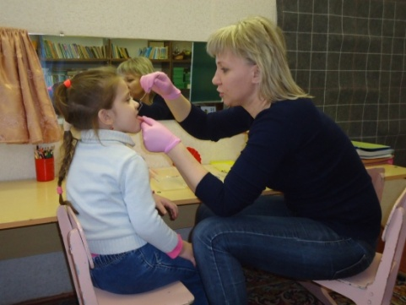
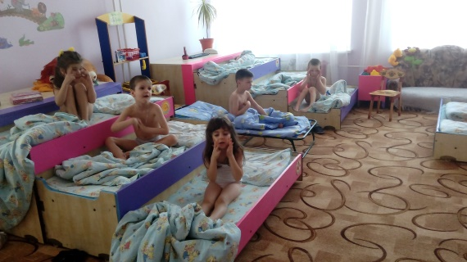
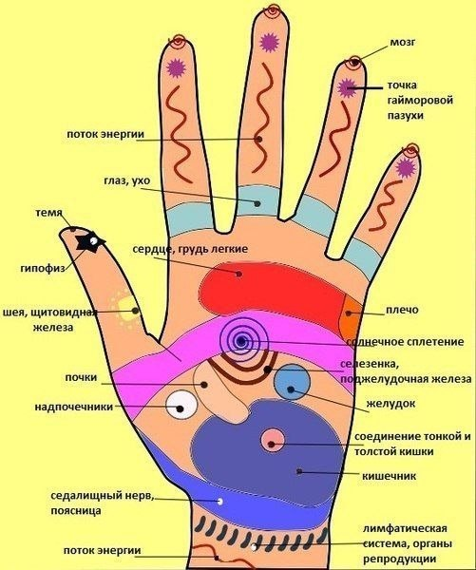
Виды массажа
Массаж — один из методов физического и энергетического воздействия на тело человека, который помогает успокоить, снять боль и напряжение; стимулирует или наоборот расслабляет определенные группы мышц, способствует умственному, речевому и физическому развитию детей.
В работе с детьми, имеющими речевую патологию,
широко используют :
массаж рефлексогенных зон: кистей, стоп, аурикул;
логопедический массаж;
самомассаж;
взаимомассаж.

Slide 7
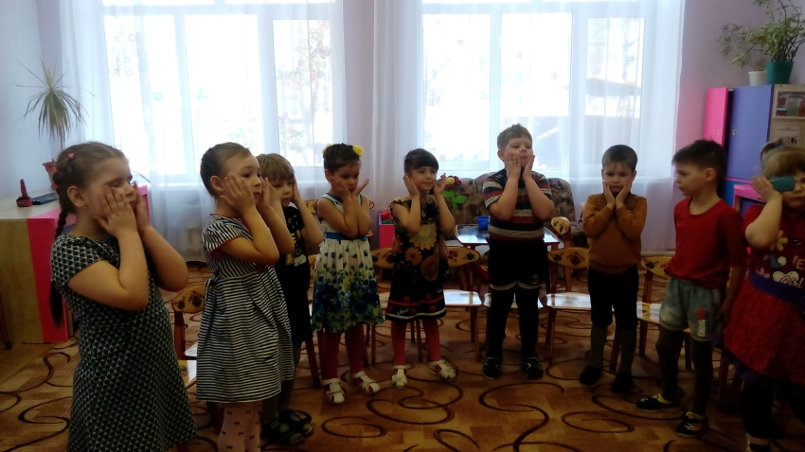
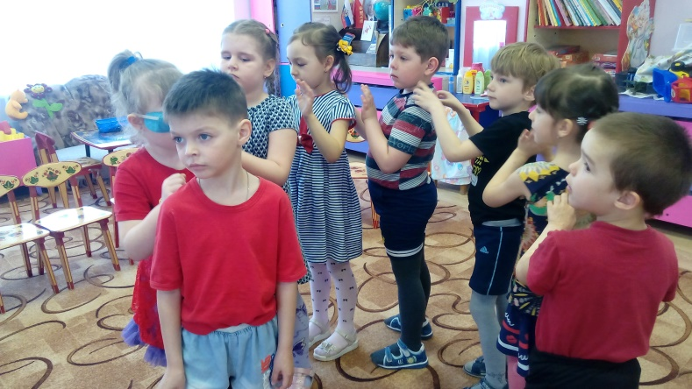
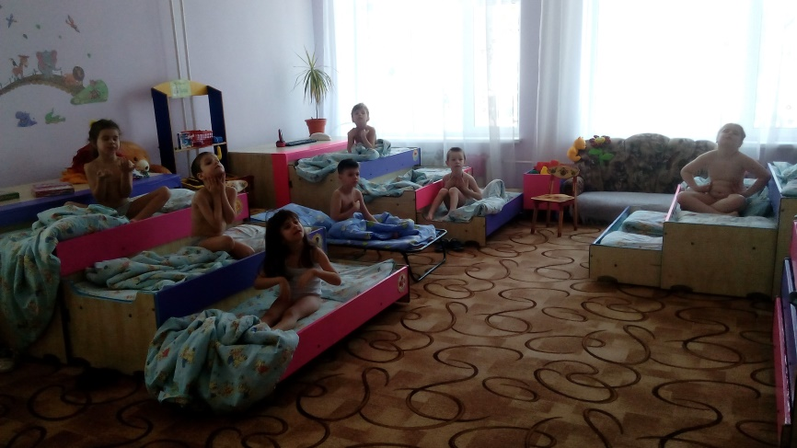
Виды массажа

Slide 8
Виды арт-терапии:
музыкотерапия (вокалотерапия, игра на музыкальных инструментах);
изо-терапия (нетрадиционные техники рисования);
кинезиотерапия (танцетерапия, телесно-ориетированная терапия, логоритмика, психогимнастика);
сказкотерапия;
куклотератия;
мнемотехника;
креативная игротерапия (песочная терапия);
смехотерапия;
ароматерапия;
цветотерапия (хромотерапия).

Slide 9
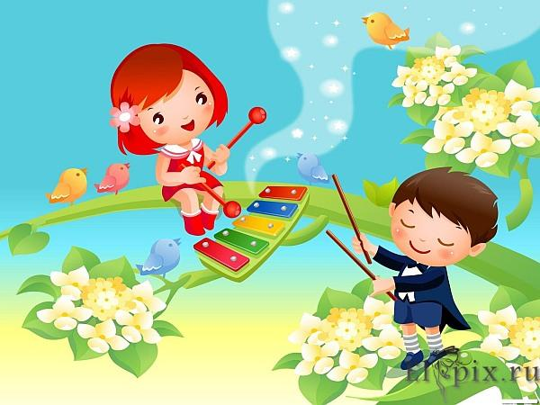
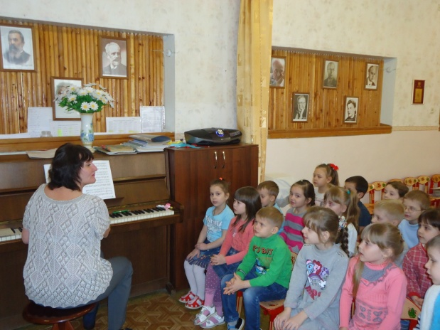
Музыкотерапия –
метод психотерапии, основанный на эмоциональном восприятии музыки.

Slide 10
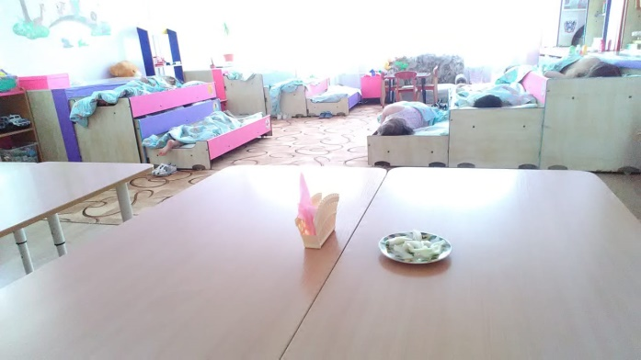

Ароматерапия
Ароматерапия – это применение эфирных масел и масляных суспензий с целью укрепления здоровья человека.
Виды ароматерапии:
ванны;
распыление;
ингаляциия;
массаж.

Slide 11

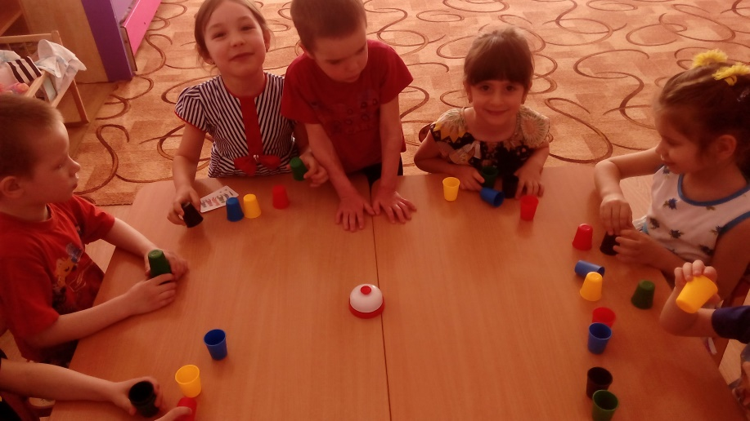
Хромотерапия–
Цветотерапия (Хромотерапия) – восстановление индивидуального биологоческого ритма с помощью специально подобранного цвета.

Slide 12
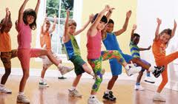
Логоритмика
- это система музыкально - двигательных, речедвигательных и музыкально - речевых игр и упражнений, осуществляемых в целях логопедической коррекции.

Slide 13

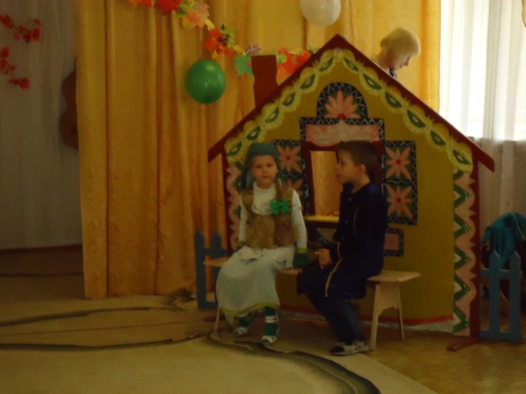
Сказкотерапия
Сказкотерапия – метод, использующий сказочную форму для речевого развития личности, расширения сознания и совершенствования взаимодействия через речь с окружающим миром.

Slide 14
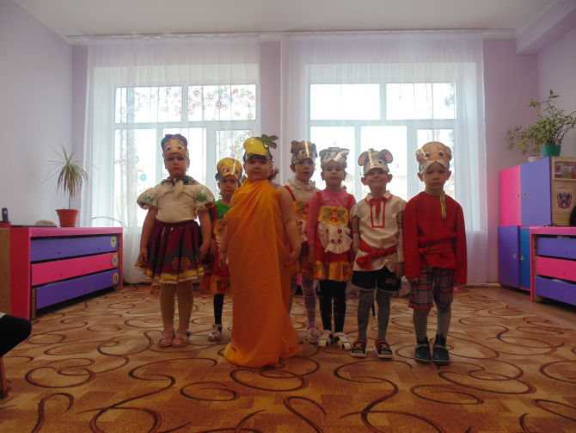
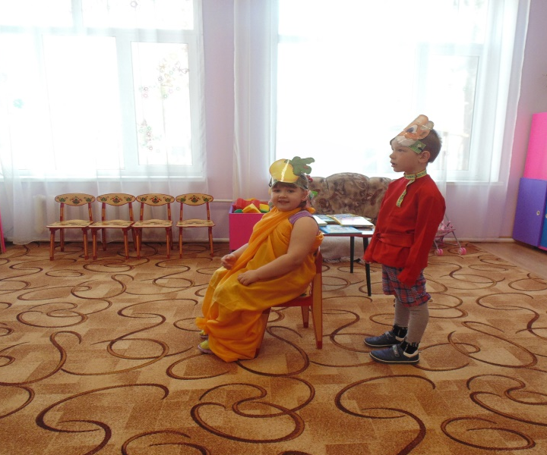
Сказкотерапия

Slide 15
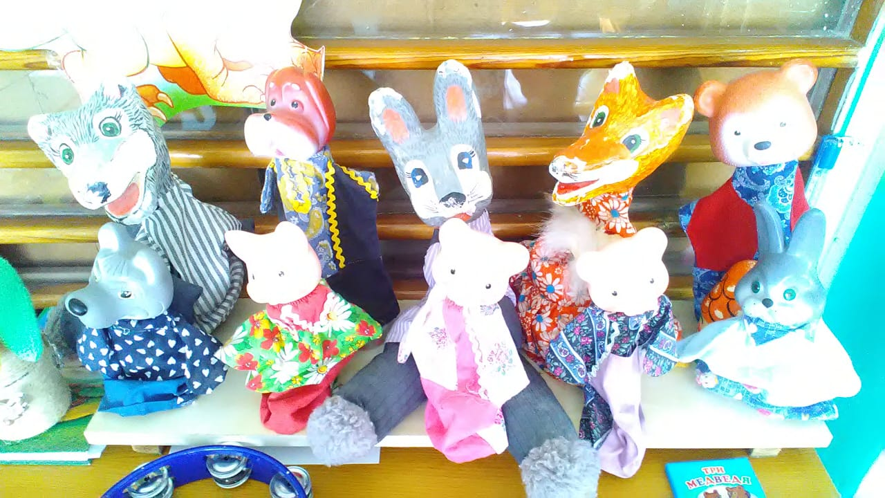
Куклотерапия
Куклотерапия – это раздел арт – терапии, использующий в качестве основного приема психокоррекционного воздействия куклу, как промежуточный объект взаимодействия ребёнка и взрослого.

Slide 16
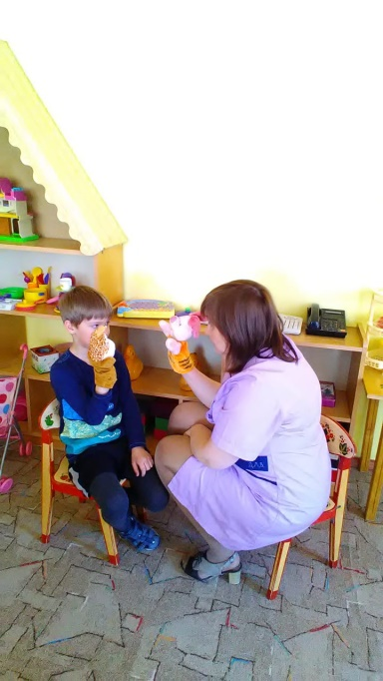
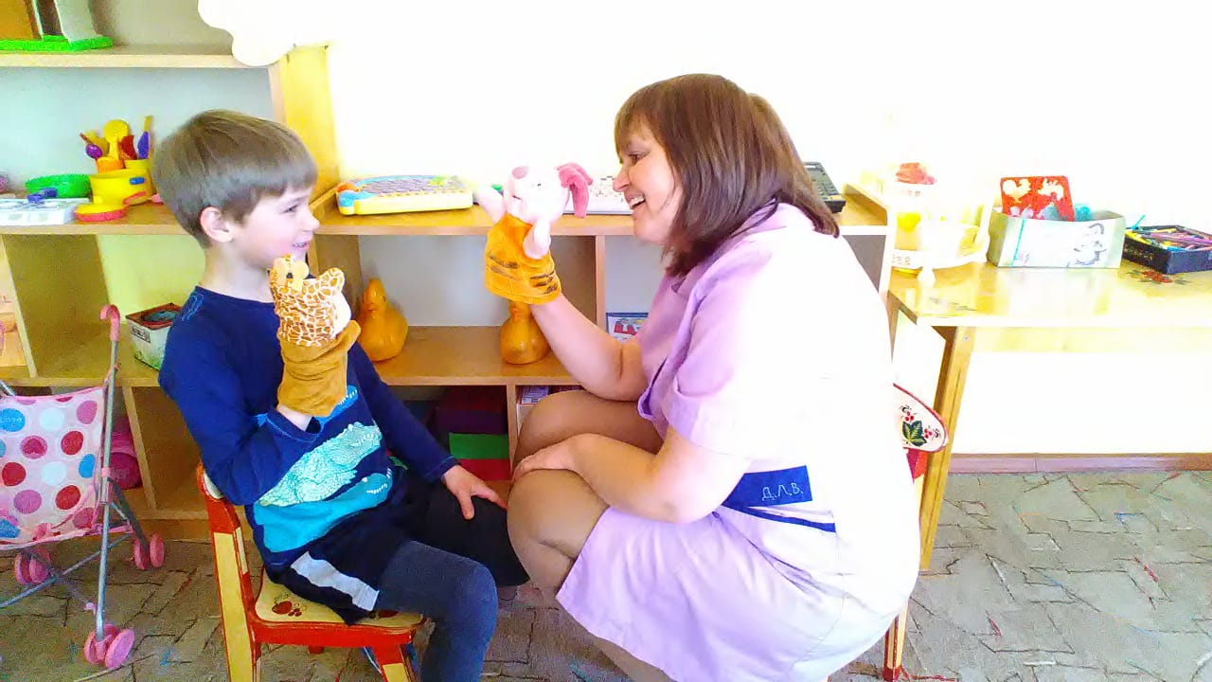
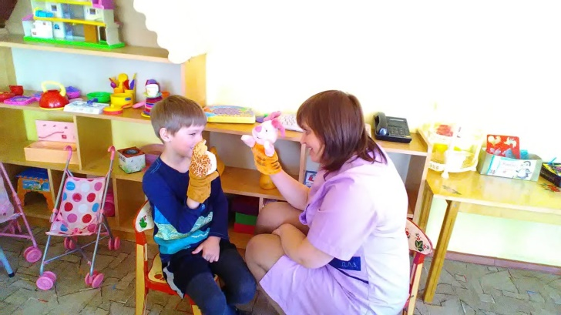
Куклотерапия

Slide 17
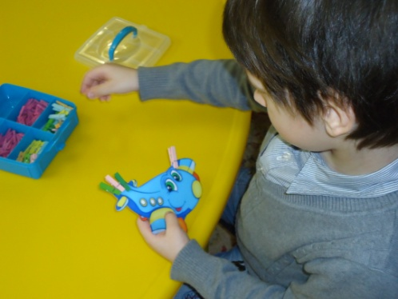
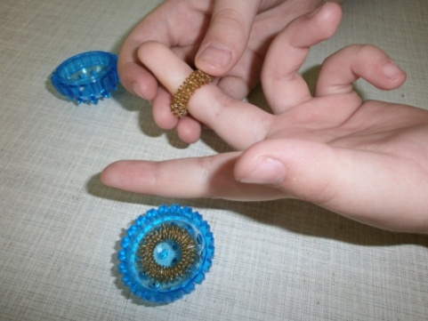
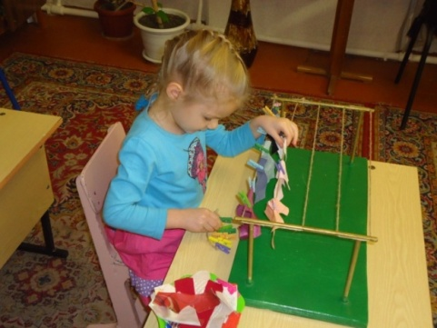
Мелкая моторика
Совершенствование мелкой моторики – это совершенствование речи.
Виды игр и массажа для развития мелкой моторики:
игры с крупами;
игры с деревянными пуговицами и счетными палочками;
игры с прищепками;
массаж ладонных поверхностей каменными, металлическими или стеклянными разноцветными шариками;
игры с шестигранными карандашами;
массаж камнями;
массаж приборами Су-Джок терапии и др.

Slide 18
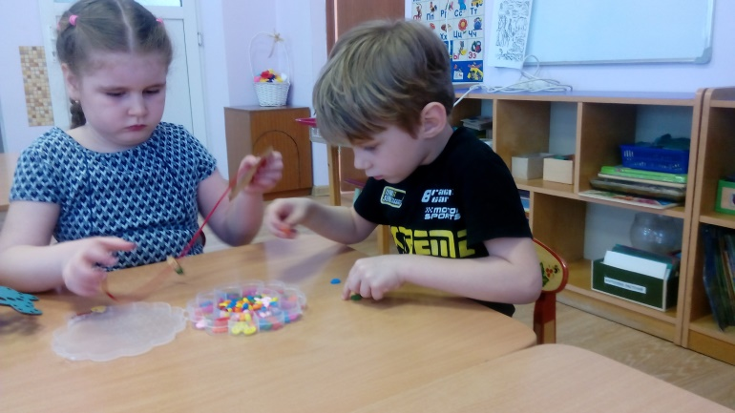
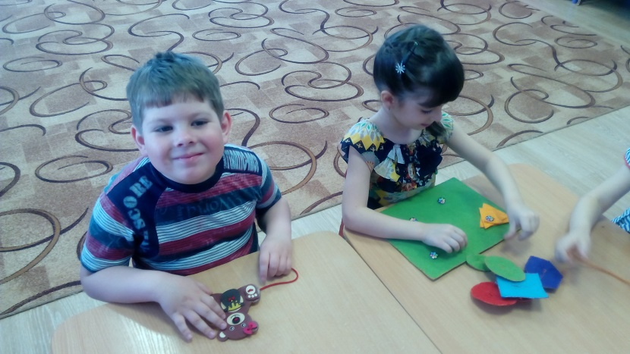
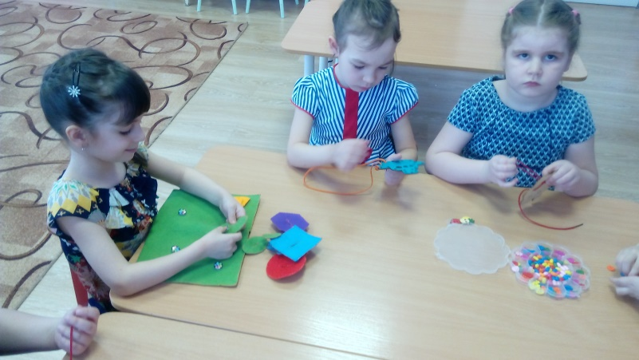
Мелкая моторика.

Slide 19
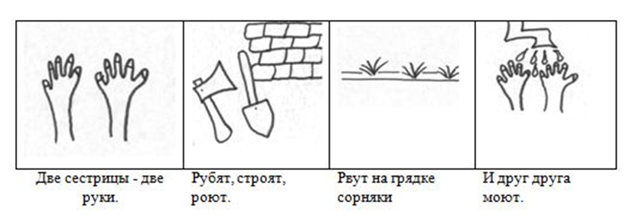
Мнемотехника
– это система приёмов, облегчающих запоминание и увеличивающих объём памяти путём образования дополнительных ассоциаций.
Мнемотехника помогает в развитии:
связной речи;
ассоциативного мышления;
зрительной и слуховой памяти;
зрительного и слухового внимания;
воображения;
ускорения процесса автоматизации и дифференциации поставленных звуков.
Две руки (звуки р, р’)

Slide 20
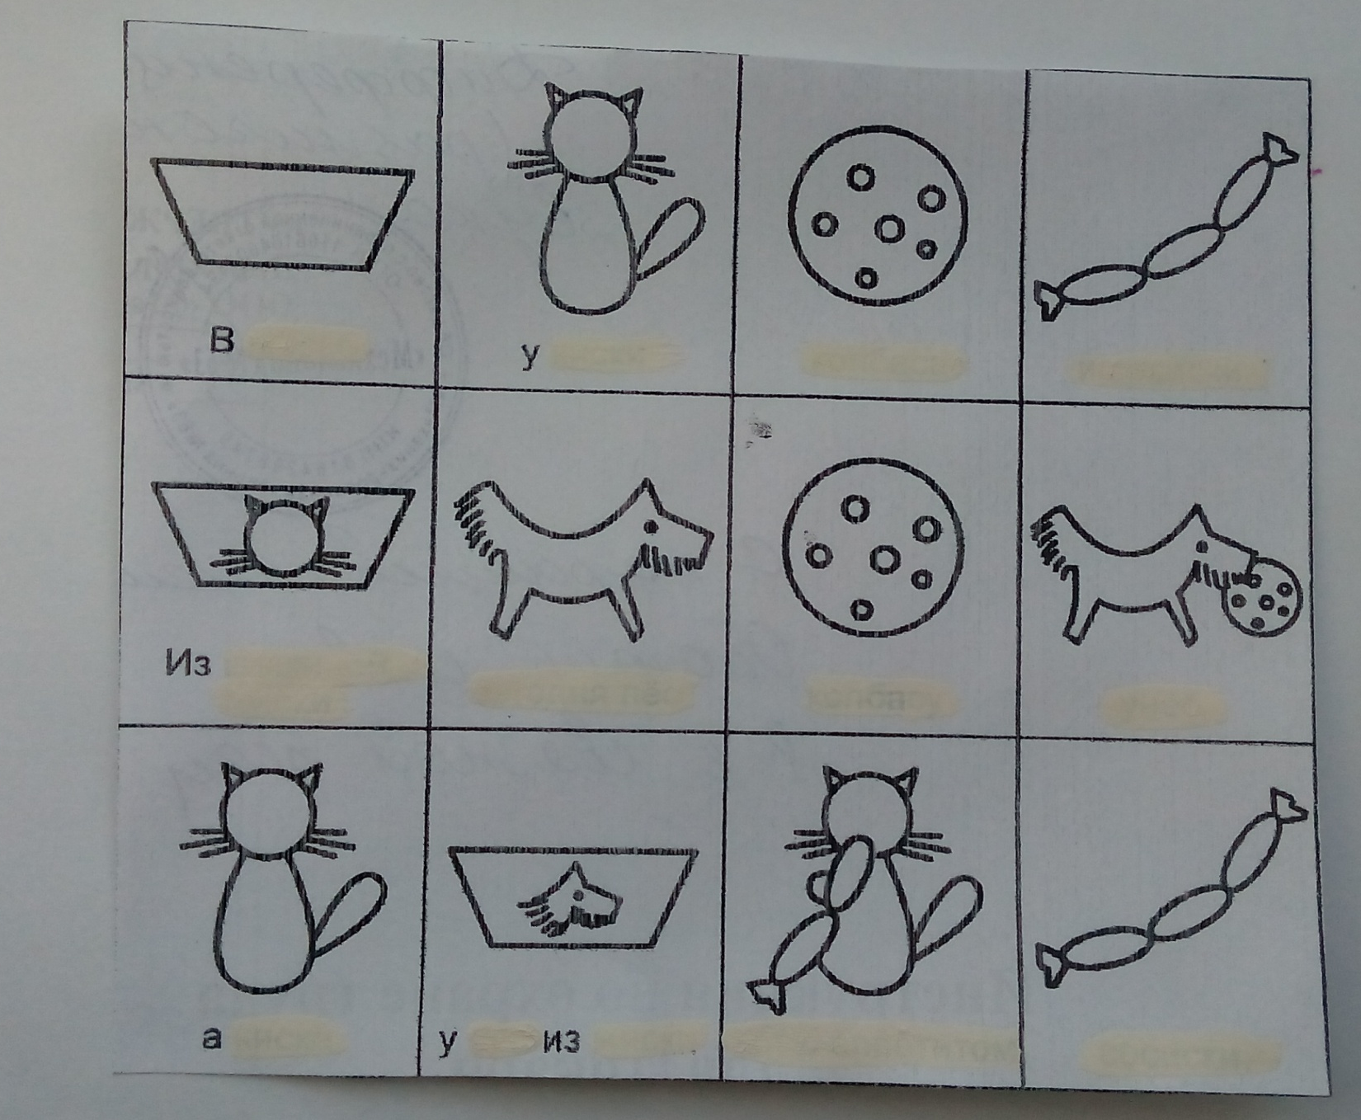

Slide 21
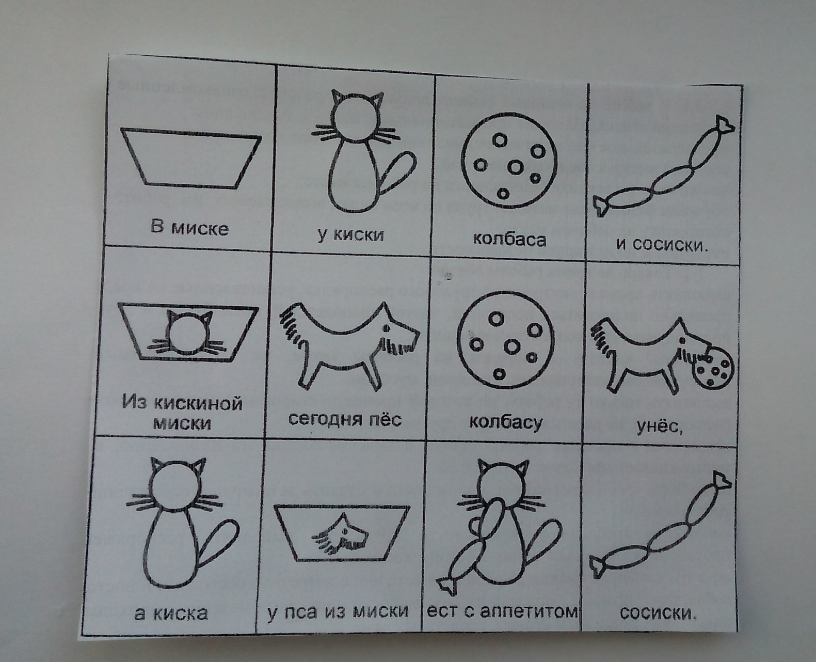

Slide 22
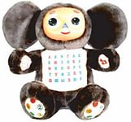
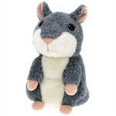
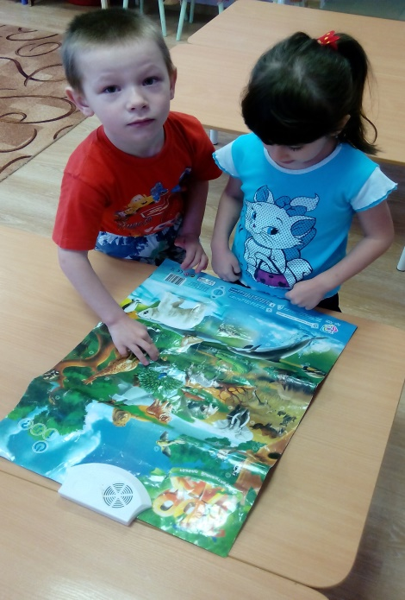
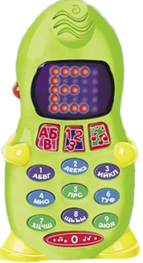
Инновационные технологии
интерактивные игры и игрушки;
презентации;
детские компьютеры и планшеты;
говорящие микрофоны, куклы и др.

Slide 23
Правила и особенности проведения интерактивных мероприятий для детей:
- занятия проводятся обязательно под присмотром педагога;
- речевой материал и другие развивающие игры подбираются в соответствии с возрастом, поставленными целями и задачами;
- количество: не более 1 раза в течение дня и не чаще 3-х раз в неделю в дни наиболее высокой работоспособности;
- непрерывная продолжительность работы с компьютером в форме развивающих игр не должна превышать 10 -15 минут, в зависимости от возраста;
- продолжительность занятия с использованием компьютера для детей, после перенесённых заболеваний в течение 2-х недель, уменьшается до 7-10 минут;
экран видеомонитора должен находиться на уровне глаз или чуть ниже, на расстоянии не ближе 50 см;
- ребёнок, носящий очки, должен заниматься за компьютером в них;
- недопустимо использование одного компьютера для одновременного занятия двух или более детей.
Сайты:
http://mersibo.ru/
http://igraem.pro/
http://www.igraemsa.ru/igry-dlja-detej/poznavatelnye-igry

Slide 24
Спасибо за внимание!

